Slide 1
Menú Inicial
h | h | : | m | m |  |  |  | > | C | o | n | f | P | I | N
> | C | o | n | f | A | l | m | > | C | o | n | f | R | e | l

Slide 2
Menú de reloj
h | h | : | m | m | : | s | s
> | H | e | c | h | o

Slide 3
Menú de PIN
 | I | n | t | r | o | d | u | z | c | a |  | P | I | N
 |  |  |  |  |  | * | * | * | *

Slide 4
Menú de cambio de PIN
I | n | t | r | o |  | n | u | e | v | o |  | P | I | N
 |  |  |  |  |  | * | * | * | *

Slide 5
Menú de cambio de PIN exitoso
C | a | m | b | i | o |  | e | x | i | t | o | s | o | !
> | H | e | c | h | o

Slide 6
Menú de error
 | P | I | N |  | I | n | c | o | r | r | e | c | t | o
> | R | e | p | e | t | i | r | > | S | a | l | i | r

Slide 7
Menú de alarmas
> | H | . | G | l | o | b | a | > | Z | o | n | a |  | 1
> | Z | o | n | a |  | 2 |  | > | H | e | c | h | o

Slide 8
Menú de zona
> | H | . | Z | o | n | a | a | > | I | n | c | e | n | d | a
> | P | r | e | s | e | n | a | > | H | e | c | h | o

Slide 9
Disparo de alarma
 |  |  | A | l | a | r | m | a | ! | ! | !
 |  | I | 1 |  | P | 1 |  |  | I | 2 |  | P | 2

Slide 10
Jerarquía de menús
Inicial
Configuración de alarmas
Zona n
Incendio
Presencia
Habilitar Zona
Habilitación Global
Configuración de hora
Hora
Minuto
Introducir PIN
Configuración de PIN
Introducir PIN
Cambio de PIN
Cambio exitoso

Slide 11
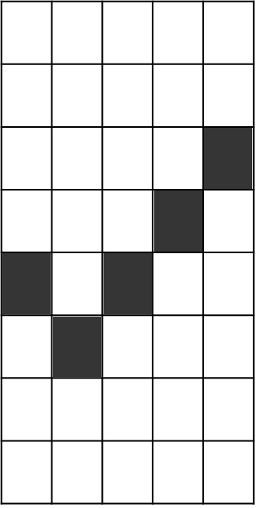
Carácter personalizado
Dirección | Dato
0x00 | 00000
0x01 | 00000
0x02 | 00001
0x03 | 00010
0x04 | 10100
0x05 | 01000
0x06 | 00000
0x07 | 00000

